Slide 1
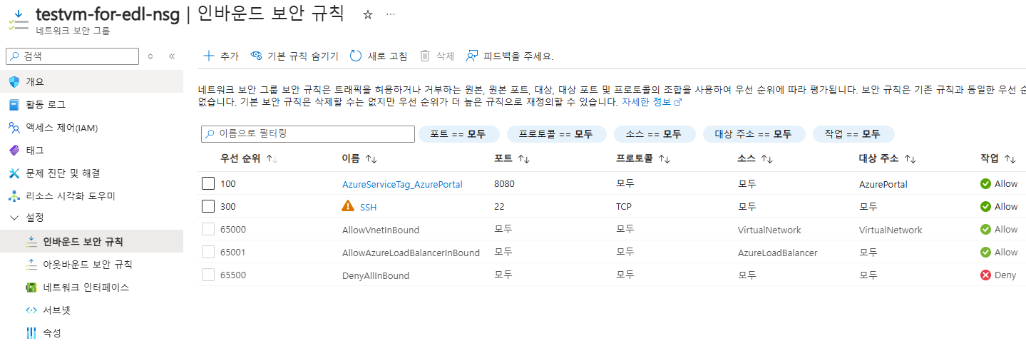
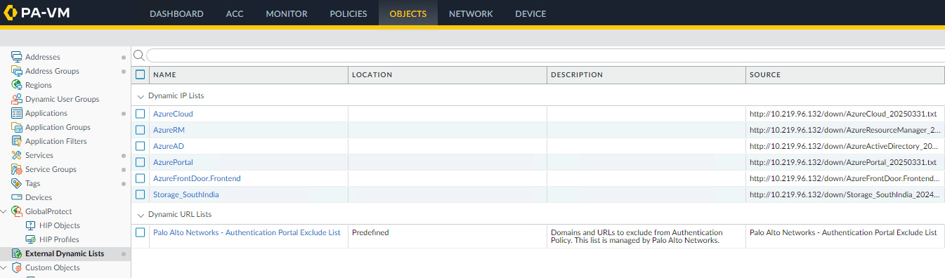
1. EDL 적용 이유
[PaloAlto 내에 EDL 적용하는 이유 ]
Azure NSG 및 F/W 사용 시에는Azure Service Tag를 사용함으로 Service Tag 등록을 수월하게 할 수 있었으나, (Service Tag IP 변경 시 자동 업데이트) PaloAlto 환경에선 Azure Service Tag 연동이 불가하여 최신 버전의 Azure IP Ranges and Service tags 정보를 EDL에 수동 업데이트 해줘야 합니다.
Azure 환경에서의 Azure Service Tag 등록
PaloAlto 환경에서의 Azure Service Tag 수동 등록
※참고 Azure 에서 사용하는 Service Tag의 경우 URL 목록 집합이 아닌 IP목록 집합입니다.
※EDL 이란? PaloAlto 방화벽이 외부 URL/IP/도메인 리스트를 가져와 정책에 동적으로 반영할 수 있게 해주는 기능
1
2

Slide 2
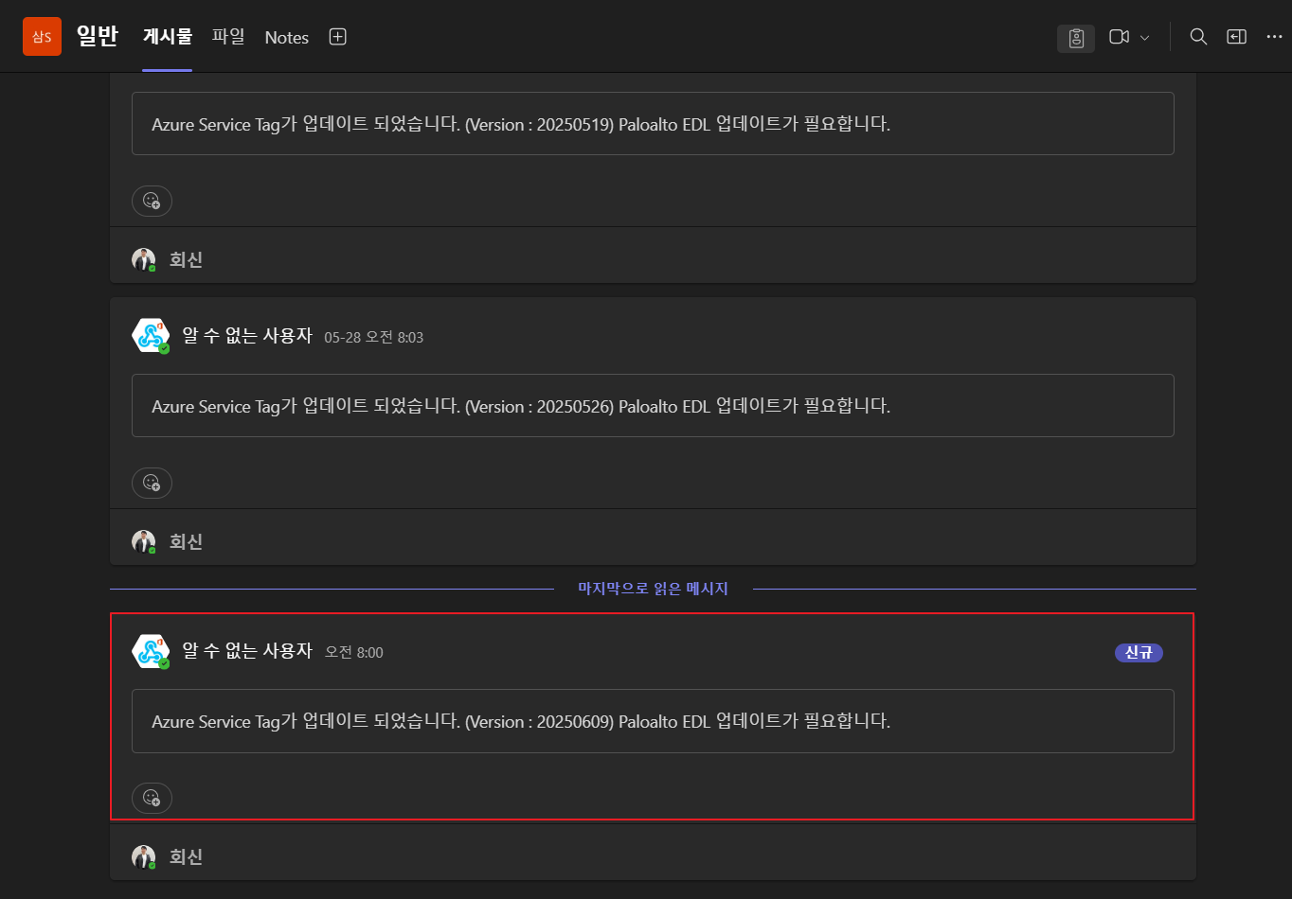
2. 기존 방식의 적용 절차
[기존 방식의 EDL 적용 절차]
Azure IP Ranges and Service Tags가 업데이트되면 Teams를 통해 Alert이 발생합니다.
최신 버전의 Azure IP Ranges and Service Tags 정보를 하기 URL에서 다운로드(JSON파일) 합니다. (https://www.microsoft.com/en-us/download/details.aspx?id=56519)
Visual Studio Code로 다운받은 JSON 파일을 불러와, [AzureCloud], [AzureResourceManager], [AzureAD], [AzurePortal], [AzureFrontDoor.Fronend] 와 관련된 IP만 추출합니다. ※ IP 대역들의 공란과 큰따옴표, 쉼표를 제거합니다.
추출한 IP List를 UTF-8 인코딩의 텍스트 파일로 저장합니다. ※ 파일 이름 규칙은 추출한 ServiceTag명_Version날짜
S-RBS 운영 VM 환경에 접속하여 FileZilla를 통해 추출한 IP List 파일을 PaloAlto 서버로 옮겨줍니다.
PaloAlto에서 파일 명을 변경합니다.
새로 업데이트된 Version의 파일명으로 변경합니다.
우측 상단의 Commit을 눌러 설정을 적용합니다. 하기와 같은 팝업이 발생하면 정상적으로 적용이 완료된 것 입니다.
Status : Completed
Result : Successful
각 파일의 변경점을 확인합니다.
1

Slide 3
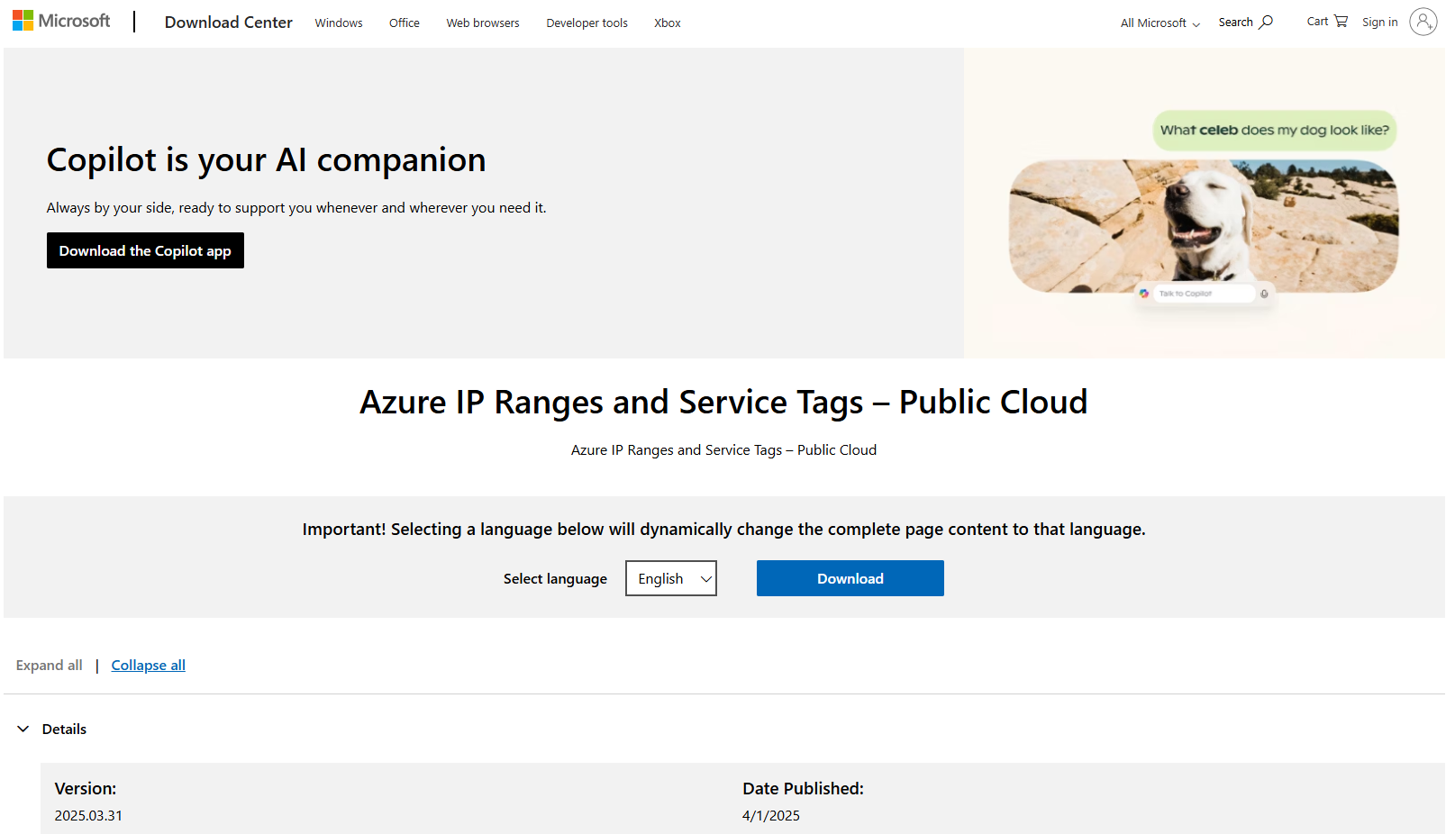
2. 기존 방식의 적용 절차
[기존 방식의 EDL 적용 절차]
Azure IP Ranges and Service Tags가 업데이트되면 Teams를 통해 Alert이 발생합니다.
최신 버전의 Azure IP Ranges and Service Tags 정보를 하기 URL에서 다운로드(JSON파일) 합니다. (https://www.microsoft.com/en-us/download/details.aspx?id=56519)
Visual Studio Code로 다운받은 JSON 파일을 불러와, [AzureCloud], [AzureResourceManager], [AzureAD], [AzurePortal], [AzureFrontDoor.Fronend] 와 관련된 IP만 추출합니다. ※ IP 대역들의 공란과 큰따옴표, 쉼표를 제거합니다.
추출한 IP List를 UTF-8 인코딩의 텍스트 파일로 저장합니다. ※ 파일 이름 규칙은 추출한 ServiceTag명_Version날짜
S-RBS 운영 VM 환경에 접속하여 FileZilla를 통해 추출한 IP List 파일을 PaloAlto 서버로 옮겨줍니다.
PaloAlto에서 파일 명을 변경합니다.
새로 업데이트된 Version의 파일명으로 변경합니다.
우측 상단의 Commit을 눌러 설정을 적용합니다. 하기와 같은 팝업이 발생하면 정상적으로 적용이 완료된 것 입니다.
Status : Completed
Result : Successful
각 파일의 변경점을 확인합니다.
2

Slide 4

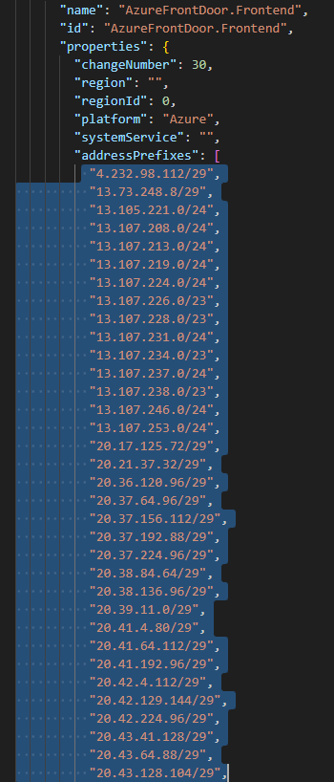




2. 기존 방식의 적용 절차
3
[기존 방식의 EDL 적용 절차]
Azure IP Ranges and Service Tags가 업데이트되면 Teams를 통해 Alert이 발생합니다.
최신 버전의 Azure IP Ranges and Service Tags 정보를 하기 URL에서 다운로드(JSON파일) 합니다. (https://www.microsoft.com/en-us/download/details.aspx?id=56519)
다운받은 JSON 파일을 Visual Studio Code로 불러와, [AzureCloud], [AzureResourceManager], [AzureAD], [AzurePortal], [AzureFrontDoor.Fronend] 와 관련된 IP만 추출합니다. ※ IP 대역들의 공란과 큰따옴표, 쉼표를 제거합니다.
추출한 IP List를 UTF-8 인코딩의 텍스트 파일로 저장합니다. ※ 파일 이름 규칙은 추출한 ServiceTag명_Version날짜
S-RBS 운영 VM 환경에 접속하여 FileZilla를 통해 추출한 IP List 파일을 PaloAlto 서버로 옮겨줍니다.
PaloAlto에서 파일 명을 변경합니다.
새로 업데이트된 Version의 파일명으로 변경합니다.
우측 상단의 Commit을 눌러 설정을 적용합니다. 하기와 같은 팝업이 발생하면 정상적으로 적용이 완료된 것 입니다.
Status : Completed
Result : Successful
각 파일의 변경점을 확인합니다.

Slide 5
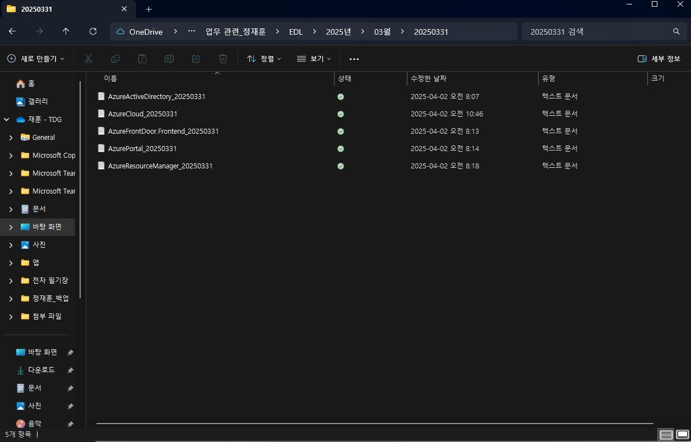
2. 기존 방식의 적용 절차
[기존 방식의 EDL 적용 절차]
Azure IP Ranges and Service Tags가 업데이트되면 Teams를 통해 Alert이 발생합니다.
최신 버전의 Azure IP Ranges and Service Tags 정보를 하기 URL에서 다운로드(JSON파일) 합니다. (https://www.microsoft.com/en-us/download/details.aspx?id=56519)
Visual Studio Code로 다운받은 JSON 파일을 불러와, [AzureCloud], [AzureResourceManager], [AzureAD], [AzurePortal], [AzureFrontDoor.Fronend] 와 관련된 IP만 추출합니다. ※ IP 대역들의 공란과 큰따옴표, 쉼표를 제거합니다.
추출한 IP List를 UTF-8 인코딩의 텍스트 파일로 저장합니다. ※ 파일 이름 규칙은 추출한 ServiceTag명_Version날짜
S-RBS 운영 VM 환경에 접속하여 FileZilla를 통해 추출한 IP List 파일을 PaloAlto 서버로 옮겨줍니다.
PaloAlto에서 파일 명을 변경합니다.
새로 업데이트된 Version의 파일명으로 변경합니다.
우측 상단의 Commit을 눌러 설정을 적용합니다. 하기와 같은 팝업이 발생하면 정상적으로 적용이 완료된 것 입니다.
Status : Completed
Result : Successful
각 파일의 변경점을 확인합니다.
4

Slide 6
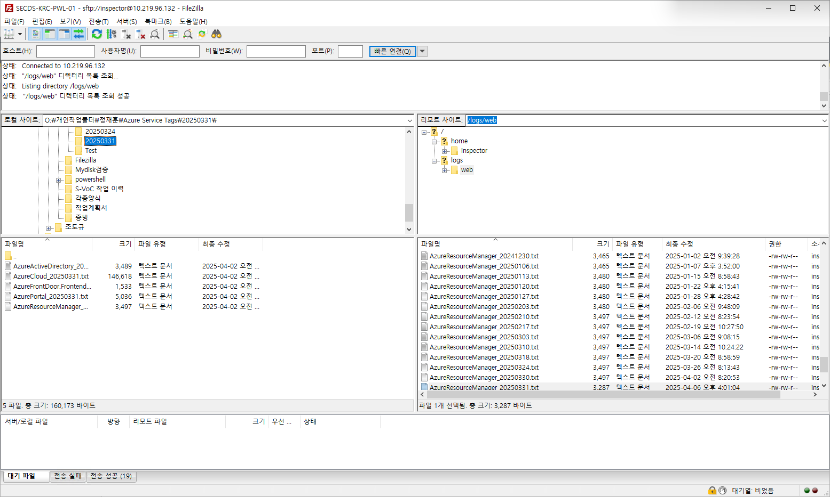
2. 기존 방식의 적용 절차
[기존 방식의 EDL 적용 절차]
Azure IP Ranges and Service Tags가 업데이트되면 Teams를 통해 Alert이 발생합니다.
최신 버전의 Azure IP Ranges and Service Tags 정보를 하기 URL에서 다운로드(JSON파일) 합니다. (https://www.microsoft.com/en-us/download/details.aspx?id=56519)
Visual Studio Code로 다운받은 JSON 파일을 불러와, [AzureCloud], [AzureResourceManager], [AzureAD], [AzurePortal], [AzureFrontDoor.Fronend] 와 관련된 IP만 추출합니다. ※ IP 대역들의 공란과 큰따옴표, 쉼표를 제거합니다.
추출한 IP List를 UTF-8 인코딩의 텍스트 파일로 저장합니다. ※ 파일 이름 규칙은 추출한 ServiceTag명_Version날짜
S-RBS 운영 VM 환경에 접속하여 FileZilla를 통해 추출한 IP List 파일을 PaloAlto 서버로 옮겨줍니다.
PaloAlto에서 파일 명을 변경합니다.
새로 업데이트된 Version의 파일명으로 변경합니다.
우측 상단의 Commit을 눌러 설정을 적용합니다. 하기와 같은 팝업이 발생하면 정상적으로 적용이 완료된 것 입니다.
Status : Completed
Result : Successful
각 파일의 변경점을 확인합니다.
5

Slide 7
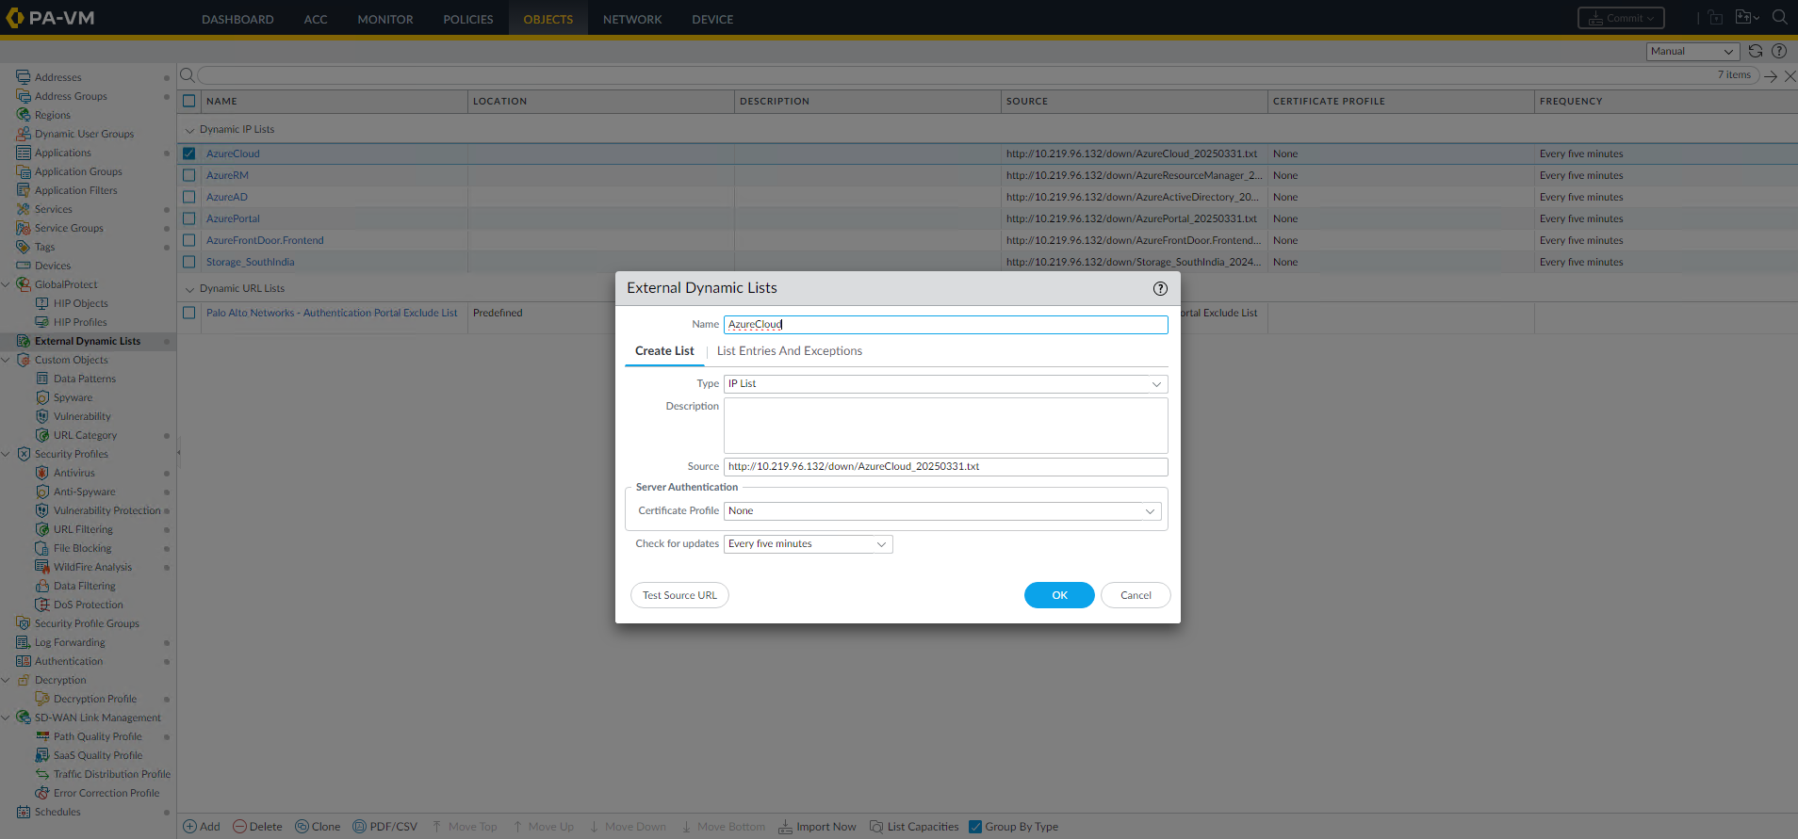
2. 기존 방식의 적용 절차
[기존 방식의 EDL 적용 절차]
Azure IP Ranges and Service Tags가 업데이트되면 Teams를 통해 Alert이 발생합니다.
최신 버전의 Azure IP Ranges and Service Tags 정보를 하기 URL에서 다운로드(JSON파일) 합니다. (https://www.microsoft.com/en-us/download/details.aspx?id=56519)
Visual Studio Code로 다운받은 JSON 파일을 불러와, [AzureCloud], [AzureResourceManager], [AzureAD], [AzurePortal], [AzureFrontDoor.Fronend] 와 관련된 IP만 추출합니다. ※ IP 대역들의 공란과 큰따옴표, 쉼표를 제거합니다.
추출한 IP List를 UTF-8 인코딩의 텍스트 파일로 저장합니다. ※ 파일 이름 규칙은 추출한 ServiceTag명_Version날짜
S-RBS 운영 VM 환경에 접속하여 FileZilla를 통해 추출한 IP List 파일을 PaloAlto 서버로 옮겨줍니다.
PaloAlto에서 파일 명을 변경합니다.
새로 업데이트된 Version의 파일명으로 변경합니다.
우측 상단의 Commit을 눌러 설정을 적용합니다. 하기와 같은 팝업이 발생하면 정상적으로 적용이 완료된 것 입니다.
Status : Completed
Result : Successful
각 파일의 변경점을 확인합니다.
6

Slide 8
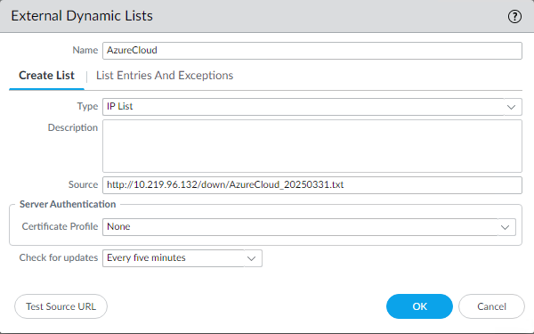
2. 기존 방식의 적용 절차
[기존 방식의 EDL 적용 절차]
Azure IP Ranges and Service Tags가 업데이트되면 Teams를 통해 Alert이 발생합니다.
최신 버전의 Azure IP Ranges and Service Tags 정보를 하기 URL에서 다운로드(JSON파일) 합니다. (https://www.microsoft.com/en-us/download/details.aspx?id=56519)
Visual Studio Code로 다운받은 JSON 파일을 불러와, [AzureCloud], [AzureResourceManager], [AzureAD], [AzurePortal], [AzureFrontDoor.Fronend] 와 관련된 IP만 추출합니다. ※ IP 대역들의 공란과 큰따옴표, 쉼표를 제거합니다.
추출한 IP List를 UTF-8 인코딩의 텍스트 파일로 저장합니다. ※ 파일 이름 규칙은 추출한 ServiceTag명_Version날짜
S-RBS 운영 VM 환경에 접속하여 FileZilla를 통해 추출한 IP List 파일을 PaloAlto 서버로 옮겨줍니다.
PaloAlto에서 파일 명을 변경합니다.
새로 업데이트된 Version의 파일명으로 변경합니다.
우측 상단의 Commit을 눌러 설정을 적용합니다. 하기와 같은 팝업이 발생하면 정상적으로 적용이 완료된 것 입니다.
Status : Completed
Result : Successful
각 파일의 변경점을 확인합니다.
6-1

Slide 9
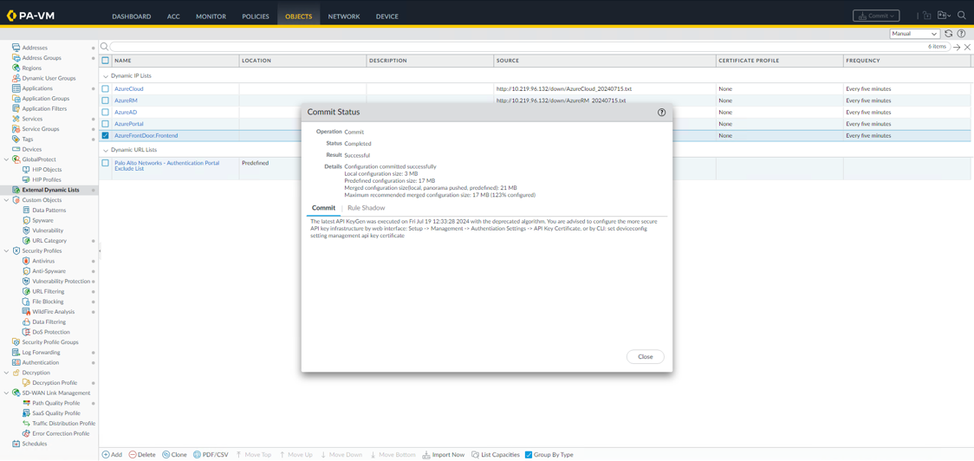
2. 기존 방식의 적용 절차
[기존 방식의 EDL 적용 절차]
Azure IP Ranges and Service Tags가 업데이트되면 Teams를 통해 Alert이 발생합니다.
최신 버전의 Azure IP Ranges and Service Tags 정보를 하기 URL에서 다운로드(JSON파일) 합니다. (https://www.microsoft.com/en-us/download/details.aspx?id=56519)
Visual Studio Code로 다운받은 JSON 파일을 불러와, [AzureCloud], [AzureResourceManager], [AzureAD], [AzurePortal], [AzureFrontDoor.Fronend] 와 관련된 IP만 추출합니다. ※ IP 대역들의 공란과 큰따옴표, 쉼표를 제거합니다.
추출한 IP List를 UTF-8 인코딩의 텍스트 파일로 저장합니다. ※ 파일 이름 규칙은 추출한 ServiceTag명_Version날짜
S-RBS 운영 VM 환경에 접속하여 FileZilla를 통해 추출한 IP List 파일을 PaloAlto 서버로 옮겨줍니다.
PaloAlto에서 파일 명을 변경합니다.
새로 업데이트된 Version의 파일명으로 변경합니다.
우측 상단의 Commit을 눌러 설정을 적용합니다. 하기와 같은 팝업이 발생하면 정상적으로 적용이 완료된 것 입니다.
Status : Completed
Result : Successful
각 파일의 변경점을 확인합니다.
7

Slide 10
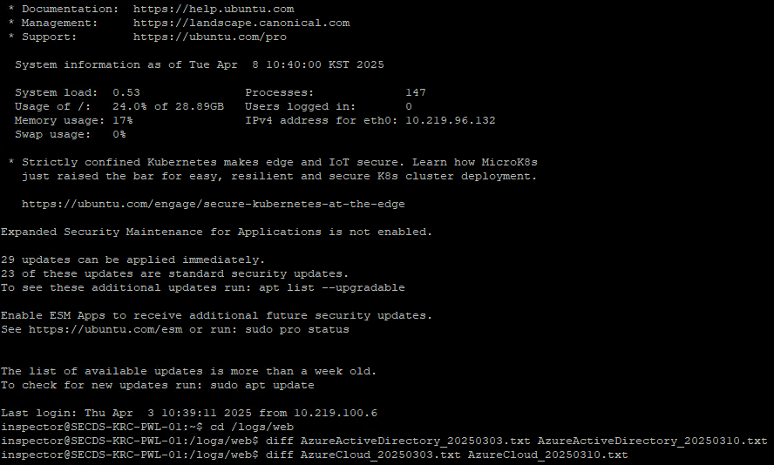
2. 기존 방식의 적용 절차
[기존 방식의 EDL 적용 절차]
Azure IP Ranges and Service Tags가 업데이트되면 Teams를 통해 Alert이 발생합니다.
최신 버전의 Azure IP Ranges and Service Tags 정보를 하기 URL에서 다운로드(JSON파일) 합니다. (https://www.microsoft.com/en-us/download/details.aspx?id=56519)
Visual Studio Code로 다운받은 JSON 파일을 불러와, [AzureCloud], [AzureResourceManager], [AzureAD], [AzurePortal], [AzureFrontDoor.Fronend] 와 관련된 IP만 추출합니다. ※ IP 대역들의 공란과 큰따옴표, 쉼표를 제거합니다.
추출한 IP List를 UTF-8 인코딩의 텍스트 파일로 저장합니다. ※ 파일 이름 규칙은 추출한 ServiceTag명_Version날짜
S-RBS 운영 VM 환경에 접속하여 FileZilla를 통해 추출한 IP List 파일을 PaloAlto 서버로 옮겨줍니다.
PaloAlto에서 파일 명을 변경합니다.
새로 업데이트된 Version의 파일명으로 변경합니다.
우측 상단의 Commit을 눌러 설정을 적용합니다. 하기와 같은 팝업이 발생하면 정상적으로 적용이 완료된 것 입니다.
Status : Completed
Result : Successful
각 파일의 변경점을 확인합니다.
8

Slide 11


3. Architecture
서버 내 최신 날짜의 파일이 존재 X
(IPv4 추출 및 서버 업로드)
업데이트 대상 있음
(작업 진행)
PaloAlto 서버
최신 날짜의 파일 존재 여부 확인
HTTP Request
다운로드 URL링크
업데이트 대상 없음
(작업 종료)
오늘 날짜부터 6일 전 날짜까지 계산해서 지정
서버 내 최신 날짜의 파일이 존재 O
(작업 종료)
ex)20250610~20250604

Slide 12
4. 자동화 구동 방식
[EDL Upload 자동화 Script 구동 절차]
Azure IP Ranges and Service Tags가 업데이트되면 Teams를 통해 Alert이 발생합니다.
운영 환경에서 Python Script를 실행합니다.
실행 시 각 상황 별 출력 결과입니다.
최근 일주일간 업데이트 파일이 존재하지 않습니다.
최근 일주일간 업데이트 파일이 존재하나, 이미 서버에 등록되어 있습니다.
최근 일주일간 업데이트 파일이 존재하며, 서버에 등록되어 있지 않아 업로드를 진행합니다.
PaloAlto에서 파일 명을 변경합니다.
새로 업데이트된 Version의 파일명으로 변경합니다
우측 상단의 Commit을 눌러 설정을 적용합니다. 하기와 같은 팝업이 발생하면 정상적으로 적용이 완료된 것 입니다.
Status : Completed
Result : Successful
각 파일의 변경점을 확인합니다. ※참고 수동 적용 시 업무 소요 시간 : 1시간 자동화 스크립트 사용 시 업무 소요 시간 : 3분
1

Slide 13
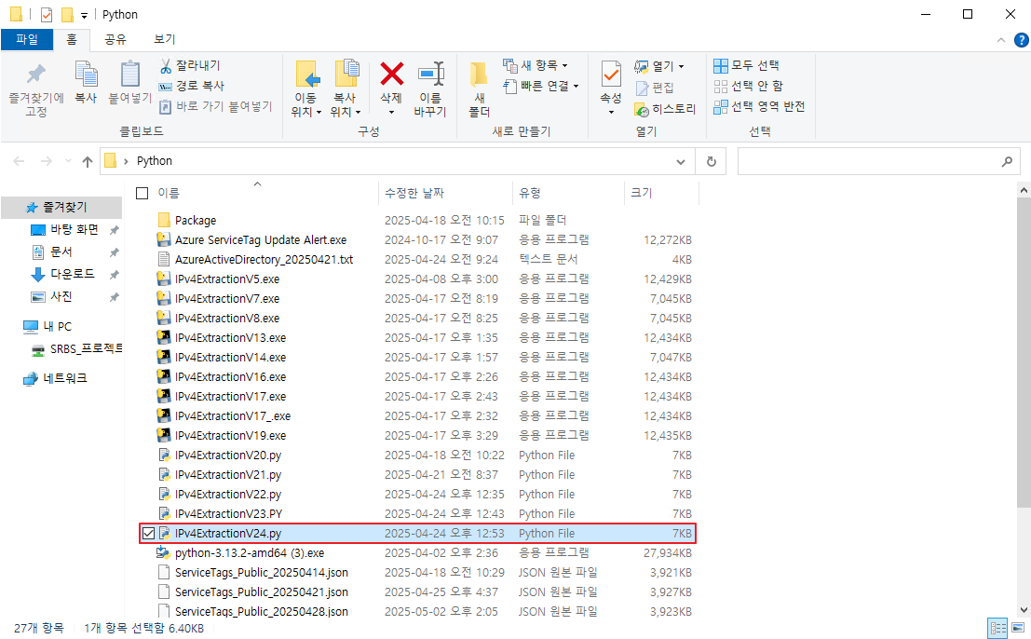
4. 자동화 구동 방식
[EDL Upload 자동화 Script 구동 절차]
Azure IP Ranges and Service Tags가 업데이트되면 Teams를 통해 Alert이 발생합니다.
운영 환경에서 Python Script를 실행합니다.
실행 시 각 상황 별 출력 결과입니다.
최근 일주일간 업데이트 파일이 존재하지 않습니다.
최근 일주일간 업데이트 파일이 존재하나, 이미 서버에 등록되어 있습니다.
최근 일주일간 업데이트 파일이 존재하며, 서버에 등록되어 있지 않아 업로드를 진행합니다.
PaloAlto에서 파일 명을 변경합니다.
새로 업데이트된 Version의 파일명으로 변경합니다
우측 상단의 Commit을 눌러 설정을 적용합니다. 하기와 같은 팝업이 발생하면 정상적으로 적용이 완료된 것 입니다.
Status : Completed
Result : Successful
각 파일의 변경점을 확인합니다. ※참고 수동 적용 시 업무 소요 시간 : 1시간 자동화 스크립트 사용 시 업무 소요 시간 : 3분
2

Slide 14
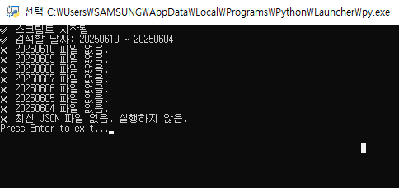
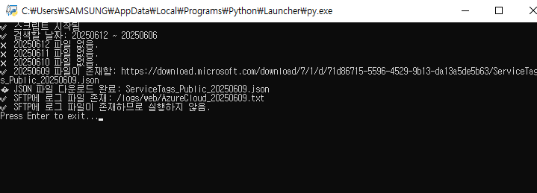
4. 자동화 구동 방식
3-1
[EDL Upload 자동화 Script 구동 절차]
Azure IP Ranges and Service Tags가 업데이트되면 Teams를 통해 Alert이 발생합니다.
운영 환경에서 Python Script를 실행합니다.
실행 시 각 상황 별 출력 결과입니다.
최근 일주일간 업데이트 파일이 존재하지 않습니다.
최근 일주일간 업데이트 파일이 존재하나, 이미 서버에 등록되어 있습니다.
최근 일주일간 업데이트 파일이 존재하며, 서버에 등록되어 있지 않아 업로드를 진행합니다.
PaloAlto에서 파일 명을 변경합니다.
새로 업데이트된 Version의 파일명으로 변경합니다
우측 상단의 Commit을 눌러 설정을 적용합니다. 하기와 같은 팝업이 발생하면 정상적으로 적용이 완료된 것 입니다.
Status : Completed
Result : Successful
각 파일의 변경점을 확인합니다. ※참고 수동 적용 시 업무 소요 시간 : 1시간 자동화 스크립트 사용 시 업무 소요 시간 : 3분
3-2

Slide 15
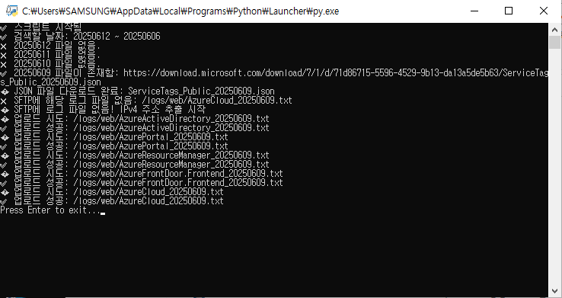
4. 자동화 구동 방식
[EDL Upload 자동화 Script 구동 절차]
Azure IP Ranges and Service Tags가 업데이트되면 Teams를 통해 Alert이 발생합니다.
운영 환경에서 Python Script를 실행합니다.
실행 시 각 상황 별 출력 결과입니다.
최근 일주일간 업데이트 파일이 존재하지 않습니다.
최근 일주일간 업데이트 파일이 존재하나, 이미 서버에 등록되어 있습니다.
최근 일주일간 업데이트 파일이 존재하며, 서버에 등록되어 있지 않아 업로드를 진행합니다.
PaloAlto에서 파일 명을 변경합니다.
새로 업데이트된 Version의 파일명으로 변경합니다
우측 상단의 Commit을 눌러 설정을 적용합니다. 하기와 같은 팝업이 발생하면 정상적으로 적용이 완료된 것 입니다.
Status : Completed
Result : Successful
각 파일의 변경점을 확인합니다. ※참고 수동 적용 시 업무 소요 시간 : 1시간 자동화 스크립트 사용 시 업무 소요 시간 : 3분
3-3

Slide 16
4. 기존 방식의 적용 절차
[EDL Upload 자동화 Script 구동 절차]
Azure IP Ranges and Service Tags가 업데이트되면 Teams를 통해 Alert이 발생합니다.
운영 환경에서 Python Script를 실행합니다.
실행 시 각 상황 별 출력 결과입니다.
최근 일주일간 업데이트 파일이 존재하지 않습니다.
최근 일주일간 업데이트 파일이 존재하나, 이미 서버에 등록되어 있습니다.
최근 일주일간 업데이트 파일이 존재하며, 서버에 등록되어 있지 않아 업로드를 진행합니다.
PaloAlto에서 파일 명을 변경합니다.
새로 업데이트된 Version의 파일명으로 변경합니다
우측 상단의 Commit을 눌러 설정을 적용합니다. 하기와 같은 팝업이 발생하면 정상적으로 적용이 완료된 것 입니다.
Status : Completed
Result : Successful
각 파일의 변경점을 확인합니다. ※참고 수동 적용 시 업무 소요 시간 : 1시간 자동화 스크립트 사용 시 업무 소요 시간 : 3분
4

Slide 17
4. 기존 방식의 적용 절차
[EDL Upload 자동화 Script 구동 절차]
Azure IP Ranges and Service Tags가 업데이트되면 Teams를 통해 Alert이 발생합니다.
운영 환경에서 Python Script를 실행합니다.
실행 시 각 상황 별 출력 결과입니다.
최근 일주일간 업데이트 파일이 존재하지 않습니다.
최근 일주일간 업데이트 파일이 존재하나, 이미 서버에 등록되어 있습니다.
최근 일주일간 업데이트 파일이 존재하며, 서버에 등록되어 있지 않아 업로드를 진행합니다.
PaloAlto에서 파일 명을 변경합니다.
새로 업데이트된 Version의 파일명으로 변경합니다
우측 상단의 Commit을 눌러 설정을 적용합니다. 하기와 같은 팝업이 발생하면 정상적으로 적용이 완료된 것 입니다.
Status : Completed
Result : Successful
각 파일의 변경점을 확인합니다. ※참고 수동 적용 시 업무 소요 시간 : 1시간 자동화 스크립트 사용 시 업무 소요 시간 : 3분
4-1

Slide 18
4. 기존 방식의 적용 절차
[EDL Upload 자동화 Script 구동 절차]
Azure IP Ranges and Service Tags가 업데이트되면 Teams를 통해 Alert이 발생합니다.
운영 환경에서 Python Script를 실행합니다.
실행 시 각 상황 별 출력 결과입니다.
최근 일주일간 업데이트 파일이 존재하지 않습니다.
최근 일주일간 업데이트 파일이 존재하나, 이미 서버에 등록되어 있습니다.
최근 일주일간 업데이트 파일이 존재하며, 서버에 등록되어 있지 않아 업로드를 진행합니다.
PaloAlto에서 파일 명을 변경합니다.
새로 업데이트된 Version의 파일명으로 변경합니다
우측 상단의 Commit을 눌러 설정을 적용합니다. 하기와 같은 팝업이 발생하면 정상적으로 적용이 완료된 것 입니다.
Status : Completed
Result : Successful
각 파일의 변경점을 확인합니다. ※참고 수동 적용 시 업무 소요 시간 : 1시간 자동화 스크립트 사용 시 업무 소요 시간 : 3분
5

Slide 19
4. 자동화 구동 방식
[EDL Upload 자동화 Script 구동 절차]
Azure IP Ranges and Service Tags가 업데이트되면 Teams를 통해 Alert이 발생합니다.
운영 환경에서 Python Script를 실행합니다.
실행 시 각 상황 별 출력 결과입니다.
최근 일주일간 업데이트 파일이 존재하지 않습니다.
최근 일주일간 업데이트 파일이 존재하나, 이미 서버에 등록되어 있습니다.
최근 일주일간 업데이트 파일이 존재하며, 서버에 등록되어 있지 않아 업로드를 진행합니다.
PaloAlto에서 파일 명을 변경합니다.
새로 업데이트된 Version의 파일명으로 변경합니다
우측 상단의 Commit을 눌러 설정을 적용합니다. 하기와 같은 팝업이 발생하면 정상적으로 적용이 완료된 것 입니다.
Status : Completed
Result : Successful
각 파일의 변경점을 확인합니다. ※참고 수동 적용 시 업무 소요 시간 : 1시간 자동화 스크립트 사용 시 업무 소요 시간 : 3분
6

